Slide 1
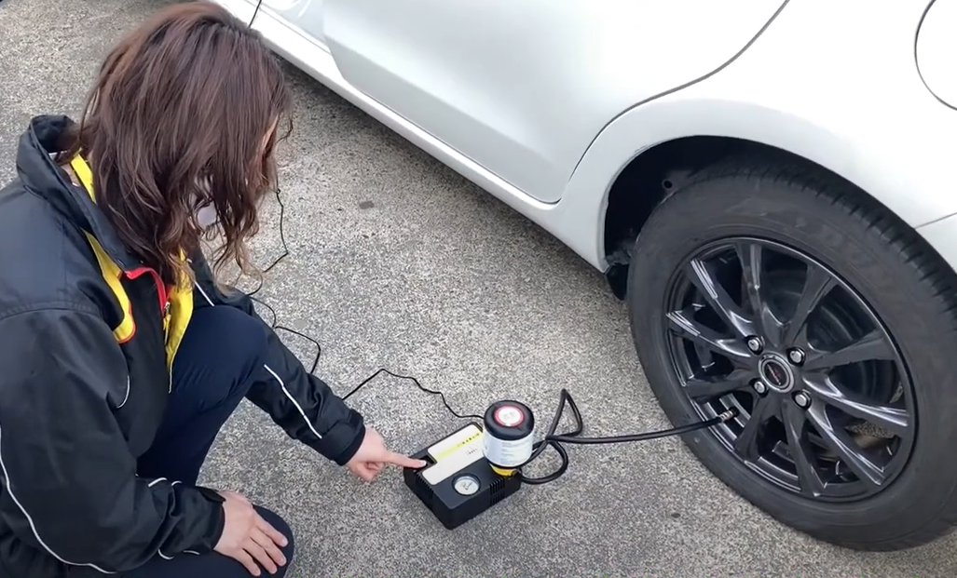
使い方はこちら↓

